Slide 1

Tìm hiểu về Spring MVC framework và xây dựng ứng dụng
HỌC VIỆN NÔNG NGHIỆP VIỆT NAM
KHOA CÔNG NGHỆ THÔNG TIN
KHÓA LUẬN TỐT NGHIỆP
Người thực hiện: Nguyễn Minh Triết
Giảng viên hướng dẫn: Th.S Trần Trung Hiếu

Slide 2
NỘI DUNG
01
02
MỞ ĐẦU
SPRING FRAMEWORK
03
04
ỨNG DỤNG
KẾT LUẬN

Slide 3
MỞ ĐẦU
Từ những kiến thức đã học trong suốt chương trình đào tạo của học viện, việc áp dụng và mở rộng kiến thức chuyên môn là điều hết sức cần thiết.
Spring framework là một framework mới so với chương trình đã học nhưng lại được xây dụng cho nền tảng Java đã học nên nó giúp ích cho cả việc áp dụng kiến thức đã biết và mở rộng kiến thức chưa biết.
Notes:
Chọn đề tài vì …. Và để tìm hiểu framework hiệu quả thì phải kết hợp cả lí thuyết cũng như thực hành nên dĩ nhiên cần xây dựng ứng dụng tích hợp.
Nói thêm về ứng dụng thì đây là ứng dựng xuất phát từ ý tưởng của thầy Hiếu, đây là ứng dụng hỗ trợ công tác đào tạo cho các trường đại học dựa trên mô hình hiện tại của học viện.

Slide 4
SPRING FRAMEWORK
Spring Framework là một framework ứng dụng cho nền tảng Java hỗ trợ cơ sở hạ tầng toàn diện để phát triển các ứng dụng Java.
Từ khi ra đời, mục tiêu chính của Spring là phải đảm bảo cho việc phát triển các chương trình J2EE (Java 2 Platform Enterprise Edition) trở nên đơn giản, dựa trên mô hình POJO (Plain Old Java Object).
Hiện nay, Spring là framework chủ yếu được sử dụng để xây dựng, phát triển những ứng dụng cho Java desktop, web, mobile.
Notes:
Java 2 Platform Enterprise Edition (/ˈplæt.fɔːrm/ /ˈen.t̬ɚ.praɪz/ ɪˈdɪʃ.ən/) là một nền tảng lập trình dành cho việc phát triển ứng dụng phân tán kiến trúc đa tầng, chủ yếu dựa vào các thành phần môđun chạy trên các máy chủ ứng dụng
/pleɪn/
Pojo là một đối tượng bình thường không bị ràng buộc với các hạn chế đặc biệt.
Nó hoạt động như một cấu trúc dữ liệu thuần túy có các phương thức đặt giá trị và lấy giá trị (getter và setter).

Slide 5
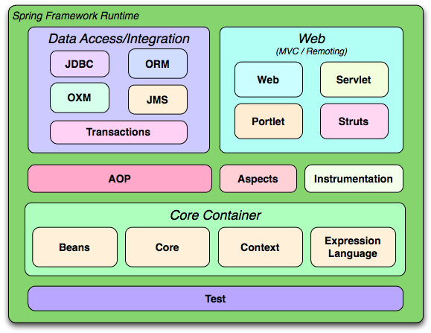
SPRING FRAMEWORK
Trung tâm của Spring Framework là dependency injection và IoC container.
Dependency Injection (Tiêm phụ thuộc): Là khả năng liên kết giữa các thành phần lại với nhau trong Spring, đó chính là việc các thuộc tính trong một đối tượng được “tiêm chích” để tham chiếu lần lượt đến các đối tượng khác được quản lý bởi Spring container.
IoC container (Inversion of Control container): Đó chính là khả năng của Spring container trong việc quản lý các thành phần, khi mà thay vì một thành phần phải tự đòi hỏi các tài nguyên cho nó, thì nó sẽ được Spring container cung cấp các tài nguyên dựa vào thông tin trong tệp cấu hình.
Các mô-đun tính năng
Notes:
Công nghệ cốt lỗi của … là di pen đừn si - in jếck shừn và còn tây nờ.
Các mô đun được phân ra nhiều lớp bao gồm: lớp chứa chính, lớp chứa các mô đun để truy cập dữ liệu, Lớp chứa các mô đun về web,
Core và Beans cung cấp các phần cơ bản của khung.
Context để truy cập các đối tượng theo cách kiểu khung
Language là phần mở rộng của ngôn ngữ để truy vấn và thao tác với biểu đồ đối tượng trong thời gian chạy

Slide 6
SPRING MVC
Spring Web MVC là một khung web được xây dựng trên API Servlet và được đưa vào Spring Framework để hỗ trợ xây dựng ứng dụng web.
Spring MVC framework (Model-View-Controller) được thiết kế xung quanh một DispatcherServlet, nhiệm vụ của nó là chuyển tiếp các yêu cầu tới các bộ xử lý, giải quyết các lệnh từ view, xác định ngôn ngữ và giao diện cũng như hỗ trợ tải lên các tệp tin.
Notes:
Dis spat chờ - sơ vịt

Slide 7
SPRING MVC
Model: Các đối tượng này thiết lập logic của phần dữ liệu của ứng dụng. Thông thường, các đối tượng model lấy và lưu trạng thái trong CSDL. Ở trong Spring chúng là các tệp POJO, Service, DAO và thực hiện truy cập database, xử lý công việc.
View: Là các thành phần dùng để hiển thị giao diện người dùng (UI), mà cụ thể là các tệp jsp, html…
Controller: Thực hiện điều hướng các yêu cầu, chịu trách nhiệm quản lý và trả lời nội dung người dùng nhập và tương tác với người dùng, nó như một công cụ kết nối model với view. Trong Spring, các đối tượng này là Dispatcher Controller, Handler Mapping,..
Notes:
Đúng như tên gọi, spring mvc vận hành theo mô hình model view controller

Slide 8
ỨNG DỤNG
Đánh giá điểm rèn luyện
Đăng kí Thực tập chuyên ngành
Đăng kí Khóa luận tốt nghiệp

Slide 9
ỨNG DỤNG
Điểm rèn luyện
Sơ đồ Use case nghiệp vụ đánh giá điểm rèn luyện
Notes:
Pojo

Slide 10
ỨNG DỤNG
Sơ đồ Use case nghiệp vụ đăng kí Thực tập chuyên ngành
Notes:
Pojo

Slide 11
ỨNG DỤNG
Sơ đồ Use case nghiệp vụ đăng kí Khóa luận tốt nghiệp
Notes:
Pojo

Slide 12
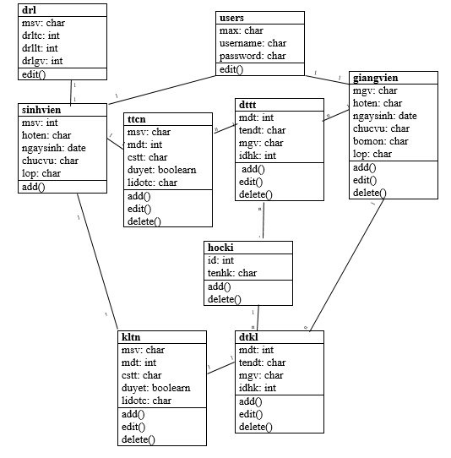
ỨNG DỤNG
Sơ đồ lớp chương trình ứng dụng

Slide 13
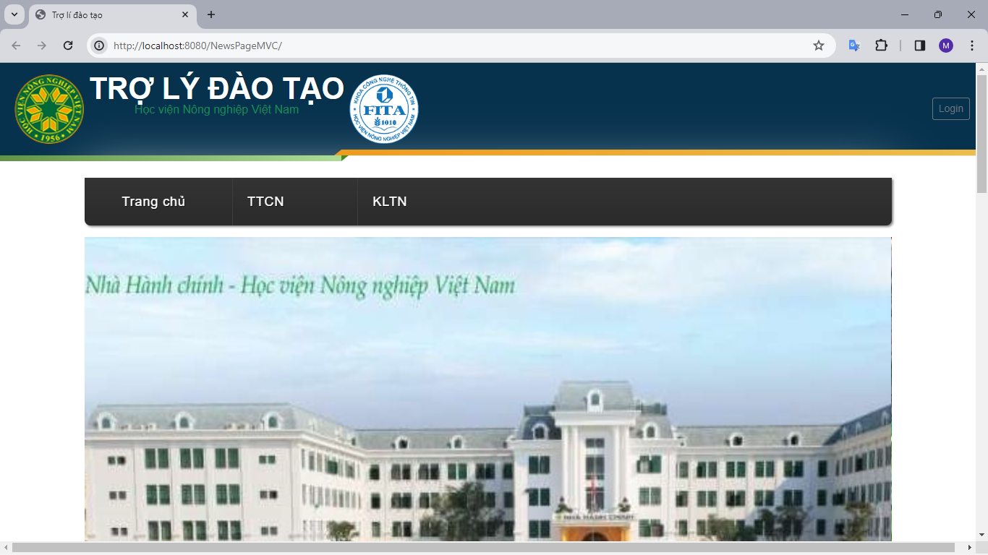
ỨNG DỤNG
Trang chủ chương trình
Notes:
Demo time

Slide 14
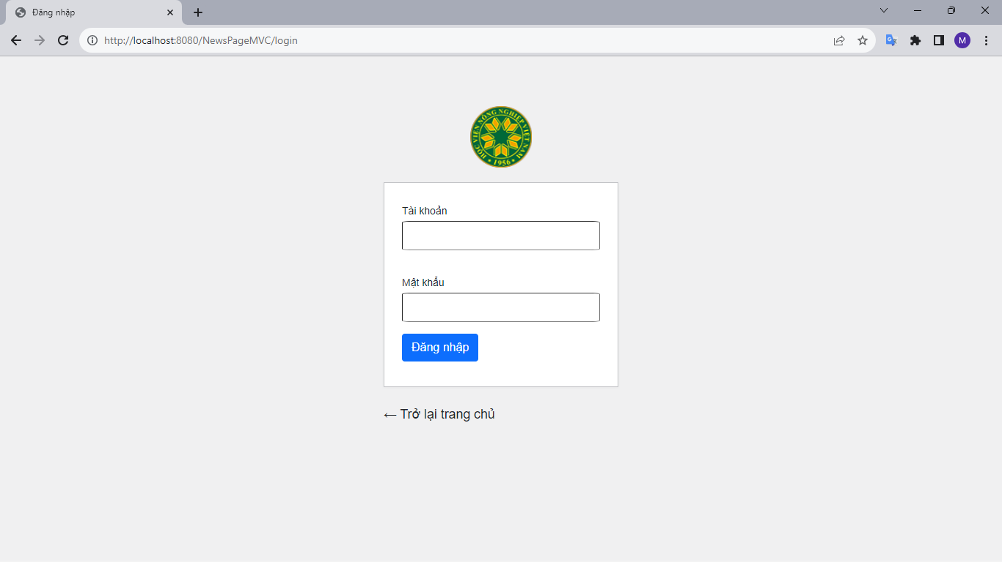
ỨNG DỤNG
Trang đăng nhập

Slide 15
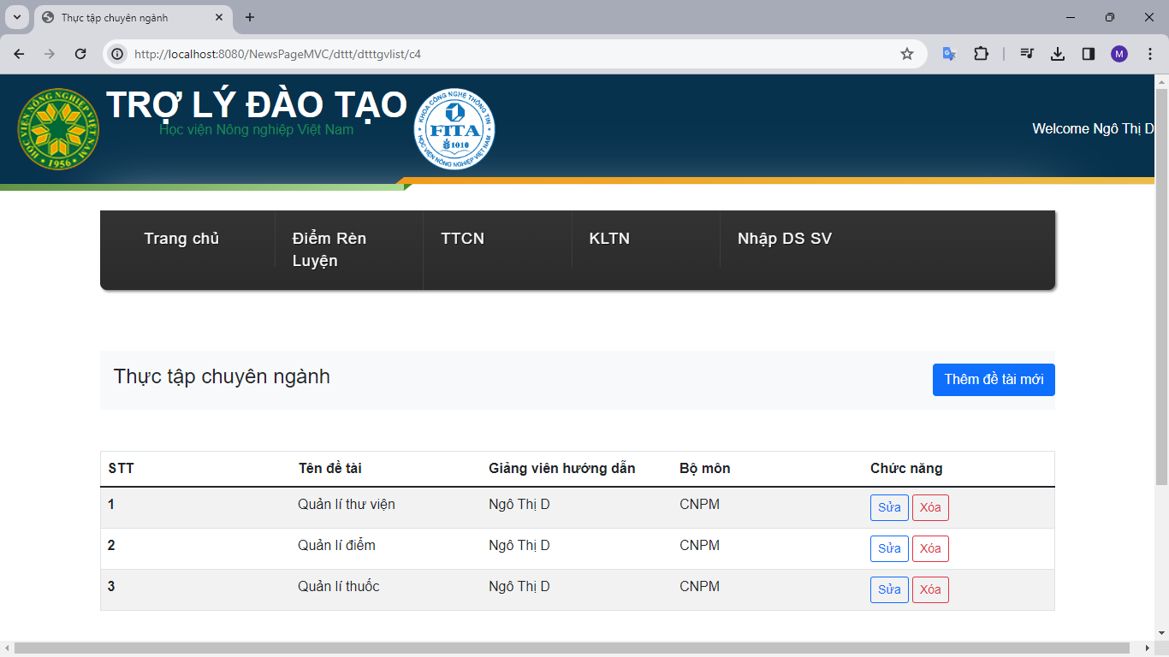
ỨNG DỤNG
Trang đề tài Thực tập chuyên ngành

Slide 16
KẾT LUẬN
Tìm hiểu và nắm bắt được Spring framework.
Hiểu sâu hơn về mô hình MVC.
Vận dụng thành thạo các ứng dụng hỗ trợ gồm Eclipse và MySQL.
Áp dụng được phương pháp phân tích thiết kế hướng cấu trúc.
Rèn luyện thêm các ngôn ngữ HTML, CSS, Javascript, Java và SQL.
Xây dựng được chương trình Trợ lí đào tạo.
Xử lí được các nghiệp vụ trong bài toán.
Xây dựng được giao diện thân thiện với người dùng.
Notes:
Trong KL lần này em đã tiếp thu được nhiều kiến thức bổ ích về Spring framework, mô hình mvc hay các ứng dụng hỗ trợ. Bên cạnh đó, em cũng đã hoàn thiện chương trình ứng dụng một cách suôn sẻ.
Tuy nhiên vì vẫn còn hạn chế về kiến thức cũng như thời gian, đề tài này không thể tránh khỏi những thiếu sót. Bởi vậy, em rất mong nhận được sự góp ý từ các giảng viên để hoàn thiện đề tài này tốt hơn.

Slide 17
CẢM ƠN ĐÃ LẮNG NGHE
Notes:
Quý thầy cô

